Slide 1

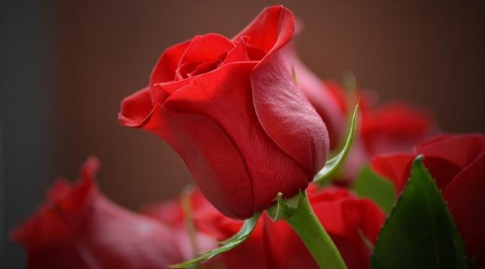
লাল গোলাপ শুভেচ্ছা

Slide 2
শিক্ষক পরিচিতি
মোঃ ইমামুল হাসান
সহকারি শিক্ষক
বটিয়া ভাংগা উত্তরপাড়া সরকারি প্রাথমিক বিদ্যালয়
গাবতলি , বগুড়া ।

Slide 3

পাঠ পরিচিতি
শ্রেনীঃ ৩য় সময়ঃ ৪৫ মিনিট
বিষয়ঃ বাংলা
পাঠঃ কুঁজো বুড়ির গল্প।
পাঠ্যাংশঃ এক ছিল কুঁজো বুড়ি --- মোটাতাজা হয়ে এসো।

Slide 4
শিখনফল
শোনা
১.১.১ বর্ন ও যুক্তবর্ন সহযোগে তৈরি শব্দ শুনে স্পষ্ট ও শুদ্ধভাবে বলতে পারবে।
১.৩.৪ প্রশ্ন শুনে বুঝতে পারবে।
পড়া
১.৪.১ পাঠ্যপুস্তকের শব্দ শ্রবণযোগ্য স্পষ্ট সরে ও শুদ্ধ উচ্চারণে পড়তে পারবে।
১.৫.১ বিভিন্ন বিরামচিহ্ন (দাঁড়ি,কমা,প্রশ্নচিহ্ন) চিনে সাবলিলভাবে বাক্য ও চরণ পড়তে পারবে।
২.৪.২ গল্প পড়ে বুঝতে পারবে।
বলা
১.১.১ যুক্তবর্ন দিয়ে গঠিত শব্দ স্পষ্ট ও শুদ্ধভাবে বলতে পারবে।
১.১.২ যুক্তবর্ন দিয়ে গঠিত শব্দযুক্ত বাক্য স্পষ্ট ও শুদ্ধভাবে বলতে পারবে।
১.৩.২ প্রশ্ন করতে ও উত্তর দিতে পারবে।
লেখা
১.৪.১ যুক্তব্যঞ্জন ভেঙে লিখতে পারবে।
১.৫.১ পাঠে ব্যবহৃত শব্দ দিয়ে নতুন নতুন বাক্য লিখতে পারবে।
২.৩.৪ গল্পসংশ্লিষ্ট প্রশ্নের উত্তর লিখতে পারবে।

Slide 5
পূর্বজ্ঞান যাচাই
?
চিহ্ন টির নাম কি ?
প্রশ্নচিহ্ন
ঙ্গ
এই যুক্তবর্ণটি দিয়ে একটি শব্দ বল ?
অঙ্গ
খাচ্ছে
এই শব্দটি দিয়ে একটি বাক্য বল ?
মিনা আম খাচ্ছে।

Slide 6
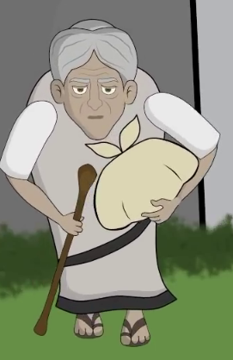
পাঠ ঘোষনা
আমাদের আজকের পাঠের আলোচ্য বিষয়ঃ
কুঁজো বুড়ির গল্প পড়া, শব্দের অর্থ, বাক্য, যুক্তবর্ণযুক্ত শব্দ এবং ছোট প্রশ্ন।

Slide 7
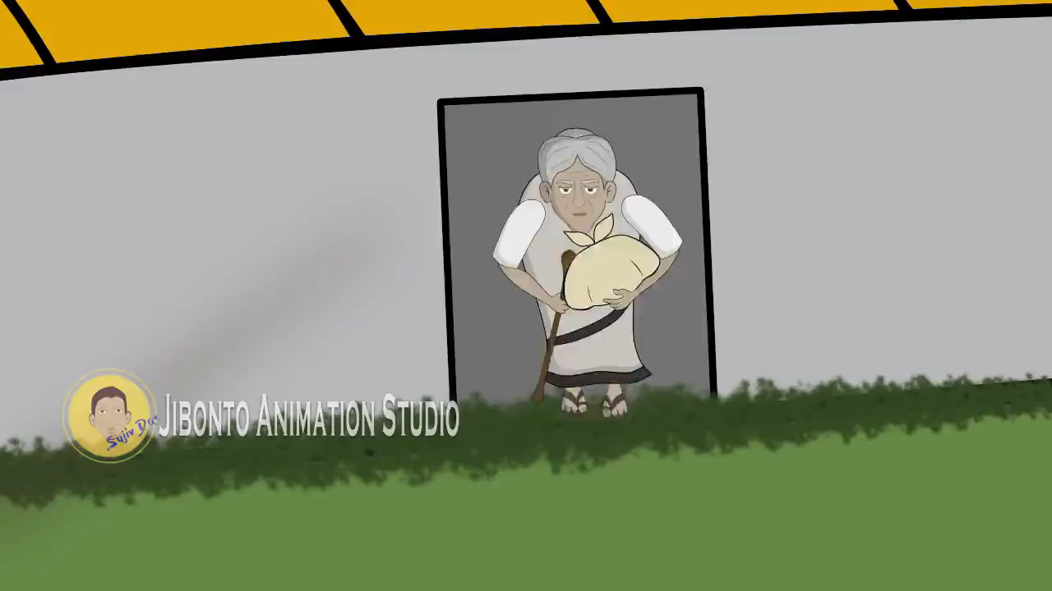
চলো আমরা
আরও
একটা ভিডিও দেখি।

Slide 8
এক ছিল কুঁজো বুড়ি।

Slide 9
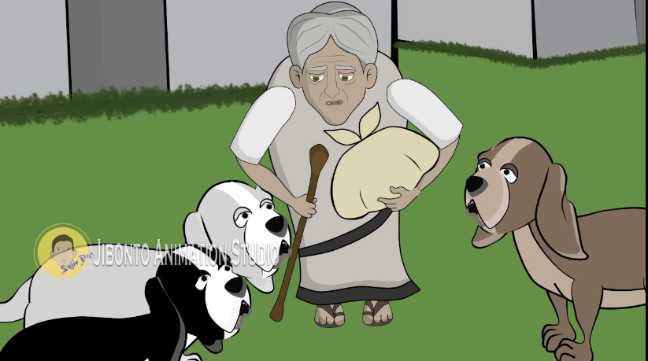
বুড়ির ছিলো তিনটি কুকুর।
রঙ্গা
বঙ্গা
ভুতো

Slide 10
বুড়ি ঠিক করল নাতনির বাড়ি যাবে।

Slide 11
তাই রঙ্গা,বঙ্গা আর ভুতোকে ডাকলো। বলল, তোরা বাড়ি পাহারা দে। আমি নাতনিকে দেখে আসি।

Slide 12
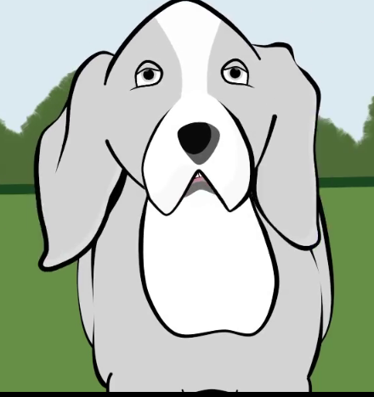
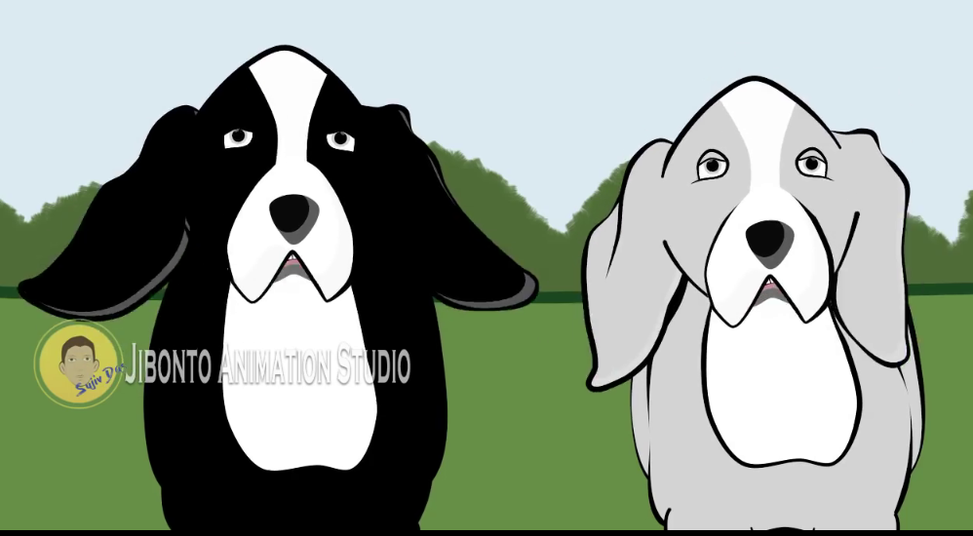
কুকুর তিনটি বলল , আচ্ছা।
,
কমা
বিরামচিহ্ন

Slide 13
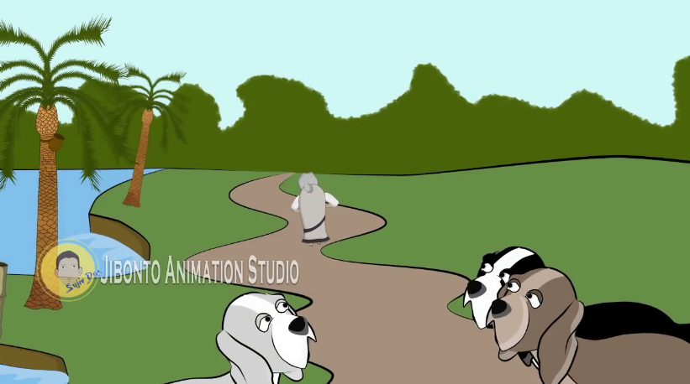
বুড়ি রওয়ানা হলো। লাঠি ঠুক ঠুক করে কুঁজো বুড়ি চলল।
।
দাঁড়ি
বিরামচিহ্ন

Slide 14
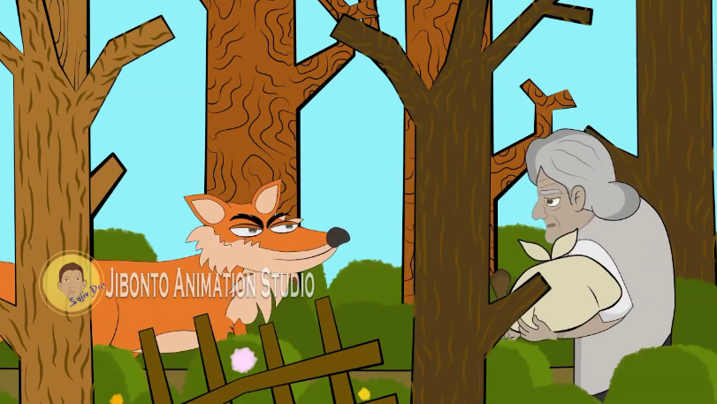
খানিক দূরে যেতেই এক শেয়ালের সঙ্গে বুড়ির দেখা। শেয়াল বলল, আমার খুব খিদে। বুড়ি, তোমাকে আমি খাব।

Slide 15
বুড়ি বুদ্ধি করে বলল, আমাকে এখন খেয়ো না। আমার গায়ে কি মাংস আছে? আগে নাতনির বাড়ি যাই খেয়েদেয়ে মোটাতাজা হয়ে আসি। তখন বরং খেয়ো।
?
প্রশ্নচিহ্ন
বিরামচিহ্ন

Slide 16
শেয়াল বলল, ঠিক আছে। তবে তাই যাও,
মোটাতাজা হয়ে এসো।

Slide 17
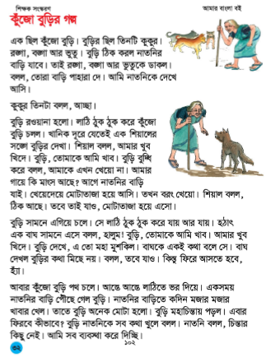
তোমরা তোমাদের বাংলা বিষয়ের ৩২ নম্বর পৃষ্ঠা বের করো।
কুঁজো বুড়ির গল্পের
কিছু অংশ
দেখো
ও
নিরবে পড়

Slide 18
দলিয় কাজ
সবুজ দল
এই পাঠ্যাংশের যুক্তবর্ন যুক্ত শব্দ গুলো খুজে বের করে খাতাই লেখ।
গল্প
রঙ্গা
বঙ্গা
সঙ্গে
আচ্ছা
লাল দল
এই পাঠ্যাংশের নতুন শব্দ গুলো খুজে বের করে খাতাই লেখ।
কুঁজো
খিদে

Slide 19
এসো যুক্তবর্ণ গুলো ভেঙ্গে দেখি ও এই যুক্তবর্ণ দিয়ে নতুন শব্দ পড়ি
গল্প
ল্প
=
ল
+
প
অল্প
রঙ্গা
ঙ্গা
=
ঙ
+
গ
গঙ্গা
আচ্ছা
চ্ছা
=
চ
+
ছ
ইচ্ছা

Slide 20
এসো আমারা নতুন শব্দ গুলোর অর্থ জেনে নেই
কুঁজো
অর্থ
যার পিঠ বাঁকা ও ফোলা
খিদে
অর্থ
ক্ষুধা
এসো এবার আমারা নতুন শব্দ গুলো দ্বারা বাক্য জেনে নেই
কুঁজো
এক ছিল কুঁজো বুড়ি।
খিদে
আমার খুব খিদে পেয়েছে।

Slide 21
মৌখিক মূল্যায়ন
প্রশ্নঃ বুড়ির কয়টি কুকুর ছিল ?তাদের নাম কী কী?
উত্তরঃ ৩ টি। রঙ্গ,বঙ্গা ও ভুতো।
প্রশ্নঃ বুড়ি কোথায় যাচ্ছিল?
উত্তরঃ নাতনির বাড়িতে যাচ্ছিল।
প্রশ্নঃ কুকুর তিনটাকে সে কী বলে গেল?
উত্তরঃ তোরা বাড়ি পাহারা দে। আমি নাতনিকে দেখে আসি।
প্রশ্নঃ বুড়ি শেয়ালকে কী বলল?
উত্তরঃ বুড়ি বুদ্ধি করে বলল, আমাকে এখন খেয়ো না। আমার গায়ে কি মাংস আছে? আগে নাতনির বাড়ি যাই খেয়েদেয়ে মোটাতাজা হয়ে আসি। তখন বরং খেয়ো।

Slide 22
লিখিত মূল্যায়ন
ঘরের ভিতরের শব্দগুলো খালি জায়গায় বসিয়ে বাক্য তৈরি কর।
রওয়ানা
কুঁজো
তিনটি
কুঁজো
১। এক ছিল ............ বুড়ি।
তিনটি
২। বুড়ির ছিলো ............কুকুর।
রওয়ানা
৩। বুড়ি ............ হলো।
বাক্যগুলো পড়। বাক্যের শেষে দাড়ি এবং প্রশ্নচিহ্ন বসাও?
১। আমার খুব খিদে
।
২। আমার গায়ে কি মাংস আছে
?
৩। আমি নাতনিকে দেখে আসি
।
৪। বুড়ি কোথায় যাচ্ছিল
?

Slide 23
লিখিত মূল্যায়ন
ঠিক উত্তরটি বাছাই করে খাতাই লেখ।
(ক) কুঁজো বুড়ি বাড়ি পাহারা দিতে কাদের বলল?
১। দারোয়ানদের ২। পাহারাদারদের
৩। কুকুর তিনটিকে ৪। নাতনিকে
(খ) বিপদ দেখে বুড়ি শেয়ালকে বলেছিল-”আগে নাতনির বাড়ি যাই খেয়েদেয়ে মোটাতাজা হয়ে আসি।” এ কথায় বুড়ির কিসের পরিচয় পাওয়া যায়?
১। বুদ্ধির ২। বোকামির
৩। রসিকতার ৪। রাগের
উত্তর
(ক) ৩।
কুকুর তিনটিকে
(খ )১।
বুদ্ধির

Slide 24
বাড়ির কাজ
পোষা প্রাণী
সম্পর্কে
তিনটি বাক্য লিখে আনবে।

Slide 25
সবাইকে
ধন্যবাদ

